Slide 1
ACCES GLOBAL AUX SOINS D’INFERTILITE
THE WALKING EGG PROJET (TWE)

Slide 2
PLAN
Introduction
Historique
Objectifs poursuivis par l’ONG
Traitement simplifié d’infertilité hors FIV
Protocole de stimulation ovarienne pour FIV à faible coût
Procédures simplifiées de laboratoire de FIV
Résultats obtenus
Issues périnatales
La mise en œuvre de TWE « centre pilote dans les pays en développement
Obstacles liés à l’implémentation de TWE IVF en Afrique subsaharienne.
Conclusion

Slide 3
Historique
1993 lors d’une conférence d’Andrologie organisée regroupant 700 scientifiques venant de ‘40 pays, un artiste Koen Vanmechelen et un spécialiste en infertilité Willem Ombelet se sont rencontrés et est né à partir d’un verre e
n forme d’œuf sur 2 pattes de poules. 5 autres membres se sont ajoutés après.
2006 WE est né officiellement en Genk comme projet
La revue au départ publiant des articles divers s’est progressivement développée en focus sur l’infertilité
Actuellement le projet a pris un essor à travers plusieurs pays grâce à l’appui de la Société européenne de la reproduction humaine et d’embryologie avec focus sur les pays en développement

Slide 4
INTRODUCTION
800.000.000 de couples concernés
Stress, dépression, culpabilité, violences conjugales….
Difficultés socioéconomiques et culturelles
Incidence élevée des IST, IVG, Acc …
PEC de l’infertilité demeure une moindre priorité

Slide 5
INTRODUCTION
L’infertilité concerne plus de 180.000.000 de couples dans le monde
Conséquences : stress, dépression, baisse de l’estime de soi, culpabilité, problème conjugal et sexuel, violences dans le foyer et la polygamie
Les difficultés socioéconomiques, culturelles d’une part et d’autres part l’indisponibilité des options de soins de santé compliquent une prise en charge adéquate
Les conditions favorisantes : incidence élevée des IST affectant l’homme et la femme, les complications liées aux avortements septiques et les accouchements dans les conditions de grande précarité
Malgré les graves conséquences économiques liées à l’infertilité dans les pays en développement la prise en charge demeure une moindre priorité dans les structures de santé primaire.

Slide 6
OBJECTIFS DE WALKING EGG
Approche globale et multidisciplinaire des problèmes d’infertilité
Soins disponibles, accessibles et abordables à tous.
Eveil de la prise de conscience des bailleurs de fond, les dirigeants des pays, agents d’aide financières et les organisations de recherche à travers le lobbying et les publications
Au niveau de la population : les informations, l’éducation et le counselling sur l’infertilité et ses conséquences.
Etudier les aspects ethiques, socioculturels autour de la question dans les pays pauvres.
Développer les nouvelles méthodes pour poser le diagnostic et le traitement en incluant l’assistance médicale à la procréation accessible aux demandeurs

Slide 7
Simplifier les procédures de diagnostic
Simplifier les procédures de labo de FIV
Modifier les protocoles de stimulation ovarienne pour FIV
Travailler ensemble avec d’autres organisations et sociétés oeuvrant dans le domaine de santé de la reproduction.

Slide 8
TRAITEMENT SIMPLIFIE D’INFERTILITE HORS FIV
Apprendre au couple dont les trompes sont libres et une subfertilité masculine en première ligne la détection de la glaire cervicale : faisable dans les centres de santé par les paramédicaux.
Dysfonctionnement ovulatoire : 20% de femmes infertiles : citrate de clomifène , moins cher, peu d’effets secondaires.
Si résistance au clomid, faible dose de gonadotrophines en vue d’une croissance monofolliculaire, ceci est un peu cher.
En cas de perméabilité tubaire et de facteurs inexpliqués ou modérés d’infertilité masculine, l’insémination intra cervicale ou intrautérine peut être utilisée dans un cycle spontané ou stimulé.
Ceci ne nécessite pas un coût élevé ni une infrastructure très onéreuse. On peut former le personnel paramédical pour cela.

Slide 9
PROTOCOLE DE STIMULATION OVARIENNE POUR FIV A FAIBLE COUT
Les études sérieuses ont montré que l’utilisation du clomifène est moins cher et une bonne alternative avec des résultats acceptables et moins de complications.
Dans un groupe de patients sélectionnés, l’utilisation de CC 100 mgr par jour du 3è au 7è jour avec FSH recombinant le 5è, 7è et 9è jour du cycle et un antagoniste de GNRH ont donné un taux cumulatif de 70% d’accouchement.
Ce schéma est intéressant pour les pays en développement.

Slide 10
L’échographie basique permet le monitorage de l’ovulation et le moment d’administration de HCG, ce qui évite la nécessité des investigations hormonales

Slide 11
LA MISE EN ŒUVRE DE TWE
CENTRE PILOTE DANS LES PAYS EN DEVELOPPEMENT
Il faut intégrer ce projet dans un programme de la prise en charge d’infertilité existant
Quels préalables :
Disponibilité de données sur les ressources, besoins et les insuffisances des services au niveau national
Disponibilité de la chirurgie endoscopique
Une bonne qualité d’unité de planning familial
Disponibilité d’au moins un(e) gynécologue expérimenté(e) et dévoué(e) et d’un biologiste.

Slide 12
PROCEDURES SIMPLIFIEES DE LABORATOIRE DE FIV
WALKING EGG IVF SYSTEM
Challenge : réduire les coûts de labo pour la fertilisation et la culture ovocytaires et embryonnaires pour la FIV.
Les résultats de la recherche et expérimentations ont permis le développement d’une nouvelle méthode (milieu) de culture FIV appelée TWE :les résultats sont prometteurs
Cette technique est destinée spécialement aux structures de ressources limitées.
Pour éviter les coûts élevés de gaz, d’incubateur et une infrastructure de labo typiquement FIV des programmes de haute technologie.

Slide 13
Pas d’incubateur contrôlé par microprocesseurs
Génère ses propres conditions atmosphériques
L’incubateur est constitué de 2 tubes de verre
scellés. Une réaction chimique induite par une combinaison de bicarbonate de soude d’ac citrique dans le 1er tube génère une atmosphère qui contient un pourcentage de CO2. Cette atmosphère est ensuite transférée dans le 2è tube qui contient le milieu de culture
Les spermatozoïdes et les ovocytes sont injectés par seringue dans le tube contenant le milieu de culture sans
perturber l’environnement intérieur du tube

Slide 14
RESULTATS DE TWE EN FIV
De janvier à décembre 2016 l’équipe de Genk
Réalisation d’une étude prospective non négligeable comparant les résultats de l’ICSI au système TWE
Groupe sélectionné : femmes ayant au moins 6 ovocytes au cours de monitorage et âgées de moins de 43 ans, compte mobile de plus de 300.000 Tous ces couples nécessitaient le traitement par la FIV.

Slide 15
Un protocole standard d’évaluation d’infertilité a été mis en place.
50% de femmes pour ICSI et 50% TWE
176 cycles AMP ont démarré sur 163 ovocytes
Les meilleurs embryons ont été sélectionnés par une personne indépendante pour le transfert.
Résultat : taux de grossesse chimique confirmée par ultrasons par la présence de battements cardiaques à la 8è semaine d’aménorrhée, les critères secondaires : taux de fertilisation et HCG positifs sont cités

Slide 16
Sur 163 échantillons aucun embryon n’a été transféré dans 18 cas (11%) : 2 pour mauvaise qualité embryonnaire et 16 pour le risque élevé OHSS. Tous les embryons ont été cryoconservés.
Aucune fertilisation dans 8 cas de TWE (4.9%) et 2 cas d’ICSI (1.2%)

Slide 17
Le transfert embryonnaire a été réalisé dans tous les 165 cycles.
Taux de fécondation : 64% pour TWE hormis les 8 cas non fécondés, le taux est 70.6%
Le taux de fécondation à la métaphase II des ovocytes par ICSI était de 71.2%
85/145 (56.5%) les embryons transférés provenaient de TWE contre 43.5% de l’ICSI
Un seul embryon était transféré dans 60/82 (73.2%) dans TWE et 44/63 (69.8%) dans ICSI; dans le reste de cas un double transfert a été réalisé.

Slide 18
HCG positifs dans 46.3% dans le groupe TWE et 39.6% groupe ICSI
TGC : 32.9% (27/82) TWE et 31.7% (20/63) ICSI
La différence n’est pas significative

Slide 19
ISSUES PERINATALES
Jusqu’au 31 Août 2017, 98 bébés sont nés après l’utilisation de TWE simplifié IVF
Terme de grossesse, poids du nné, transfert en néonat, taux de malformations et le mode d’accouchement étaient enregistrés
5 gémellaires et 88 naissances uniques
Ces données sont comparables aux résultats de 3265 bb nés de l’FIV-ICSI en Belgique en 2014 et 3974 naissances après IVF en Flandres
Poids moyen : 3328 gr+/-460 gr comparé au3211gr+/-588 gr (BELRAF)

Slide 20
Taux de prématurité (moins de 37 sem) : 1.4% comparé à 9.1% (BIERAF)
1.4% de bb avaient moins de 2500 gr comparé à 10.4% (BIERAF)
Embryons congelés : 3827 gr en moyenne comparables aux statistiques de BIERAF
Prématurité et faible poids 1/20 cas
Acc gémellaires ont eu lieu à 33,34,37,38 et 39 sem avec un poids variant entre 1250 et 3340 gr
Les résultats de ces études préliminaires sur l’issue de grossesses survenues par TWE sont rassurants

Slide 21
Néammoins le follow-up strict de tous les enfants nés de la nouvelle technologie mérite attention

Slide 22
OBSTACLES LIES A L’IMPLEMENTATION DE TWE IVF EN AFRIQUE
1ère expérience au Ghana et au Kenya
Mauvais accueil par les personnels médicaux et le gouvernement
Coût inaccessible de la FIV classique
98% de couples sont concernés
Nombre insuffisant de services FIV équipés et de médecins formés

Slide 23
La formation des techniciens de labo aisée et difficile pour les médecins : apprendre à réaliser un diagnostic bien structuré en rapport avec la FIV
La médecine de la reproduction est inadéquate
Les couples arrivent en retard : coût, gros myomes, âge avancé (plus de 90% plus de 35 ans), polypes endométriaux et Asherman ….
Mauvaises messagères

Slide 24
CONCLUSION
L’enseignement de la santé de la reproduction et la prévention de l’infertilité est une priorité dans les pays en développement.
Les nouvelles technologies de diagnostic et de prise en charge en AMP doivent être accessibles à une large frange de la population.
La réussite et le développement durable de la technologie de la reproduction assistée dépend de notre capacité à optimiser ces techniques en terme de disponibilité, accessibilité et d’efficacité

Slide 25
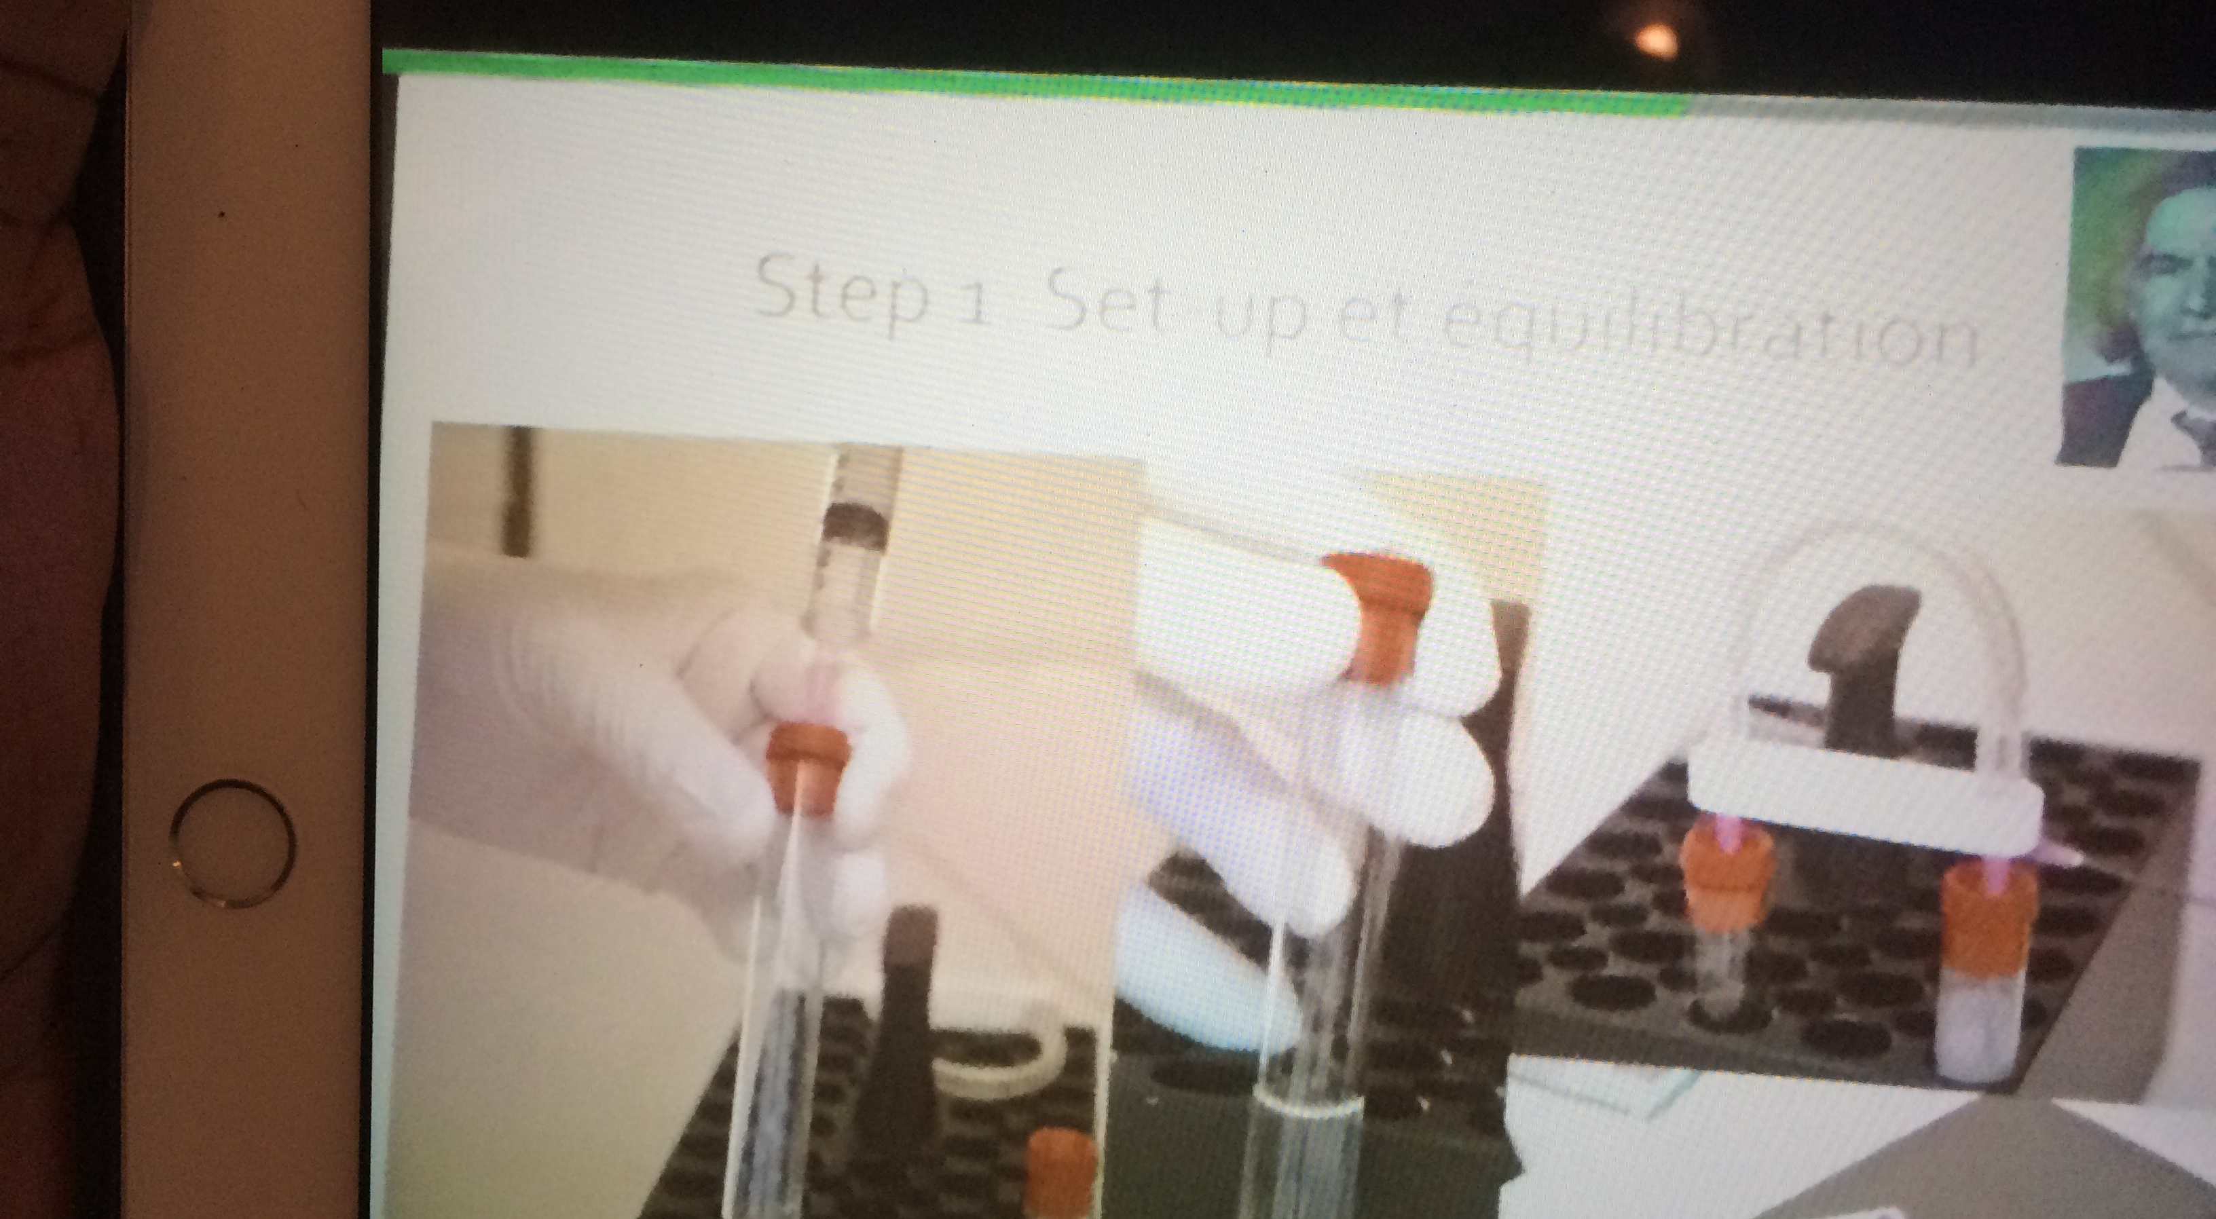
MERCI POUR VOTRE ATTENTION

